Slide 1
بسم الله الرحمن الرحیم
انگیزش و رفتار فرد در سازمان
استاد :
جناب آقای دکتر خرم نسب
تهیه کنندگان :
مسعود رومنا نوترکی
محمدرضا خالقی زاده
آذر 95

Slide 2
انگیزش و رفتار

Slide 3
طبقه بندی نیاز ها
1. نیازهای اساسی و زیستی
2 .نیازهای اجتماعی و روانی

Slide 4
فرایند انگیزش
نیاز
خواست
تنش
اقدام
ارضا نیاز

Slide 6
عوامل ایجاد انگیزش در کارکنان
1.عوامل درونی:
ماهیت کار . شناخت و قدردانی از افراد . آموزش کارکنان
2.عوامل بیرونی:
حقوق . امنیت شغلی . شرایط محیط کار

Slide 7
عوامل کاهش انگیزش کارکنان
شرایط کاری
شیفتهای کاری
رفتار خشونت آمیز

Slide 8
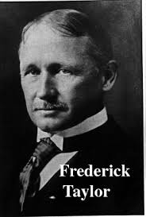
مدل سنتی انگیزش

Slide 9
مدل روابط انسانی انگیزش

Slide 10
مدل منابع انسانی انگیزش

Slide 11
منابع
مبانی سازمان و مدیریت از سید رضا جوادین
انگیزش ورفتار از دکتر رضا دهنویه
انگیزش در سازمانها از محمد علی نایلی

Slide 12
باتشکر از همراهی شما...

